Slide 1
Modelado matemático, basado en cadenas de Markov, para servicios de video en vivo soportados por redes híbrida P2P-CDN
Presentan:
Muñoz Ruiz Ulises
Ortiz Islas José Manuel

Slide 2
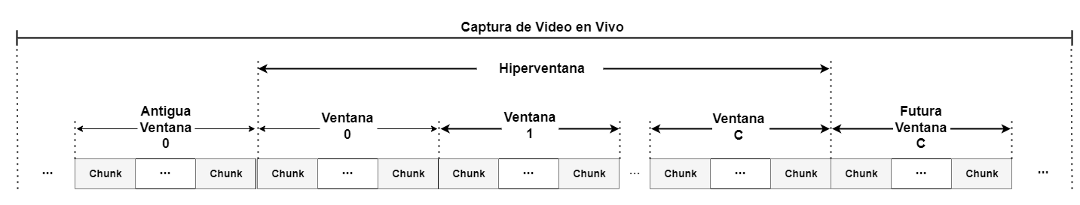
Archivo de Video

Slide 3
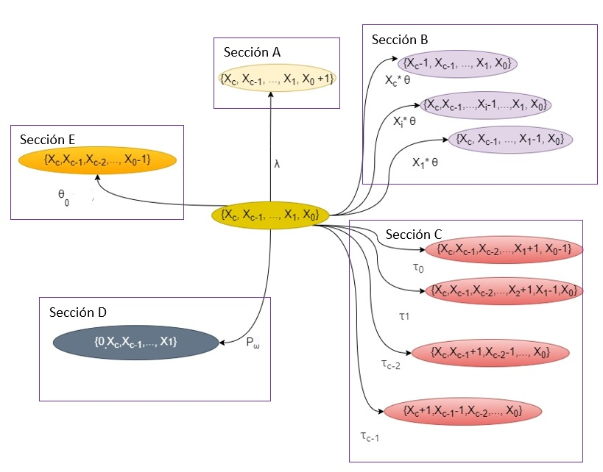
Cadena de Markov para servicios de video en vivo (Modelo)

Slide 4
Características
No es un simulador
Es un modelo de un sistema de distribución de video en vivo
Únicamente se analiza el proceso de descarga de un video en vivo
Se evalúa en abundancia
Los parámetros de evaluación son tomados de un modelo para VoD

Slide 5
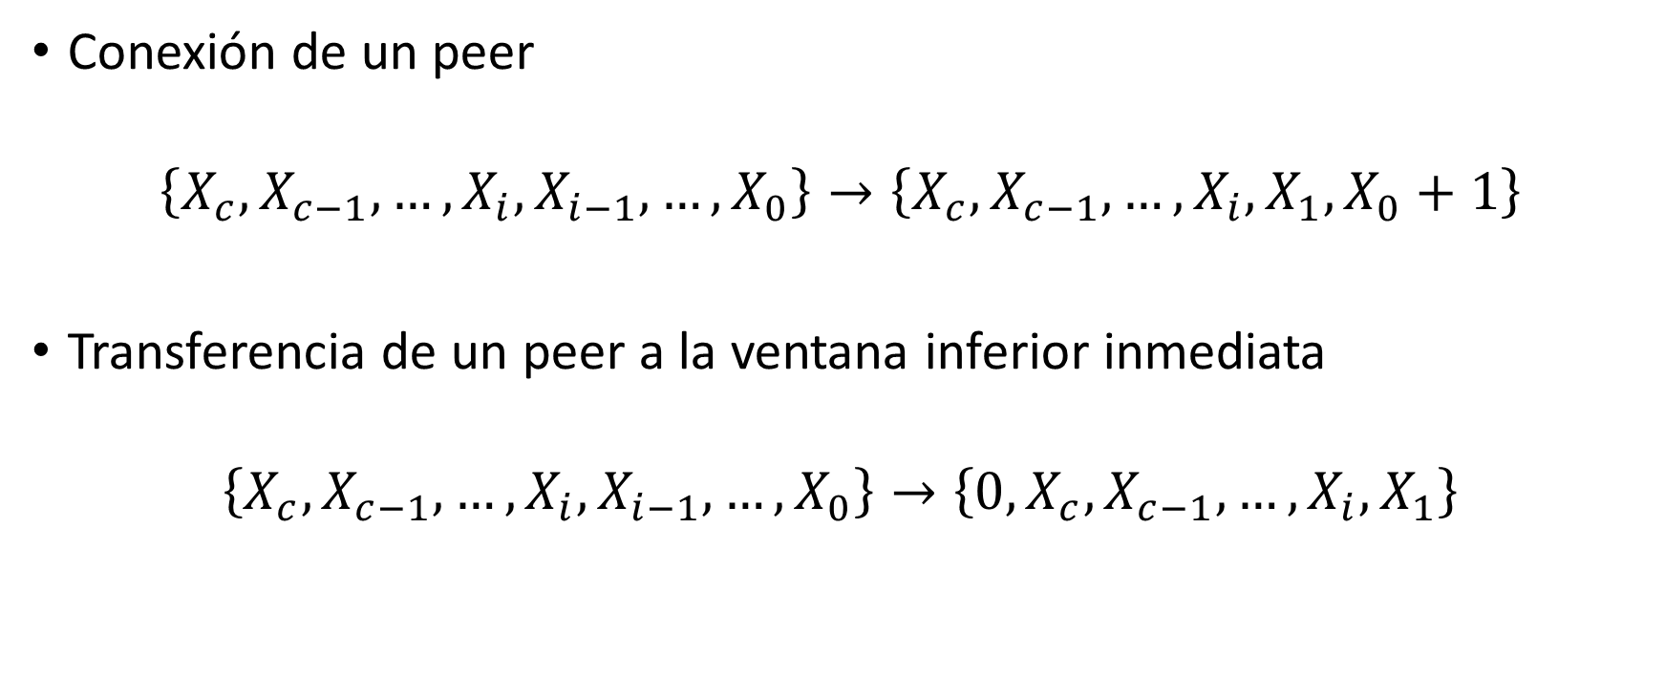
Eventos
Conexión de un peer
$$\left\{X_{c}, X_{c−1},…,X_{i},X_{i−1}, …, X_{0}\right\}→\left\{X_{c}, X_{c−1},…, X_{i},X_{1},X_{0}+1\right\}$$
Transferencia de un peer a la ventana inferior inmediata
$$\left\{X_{c}, X_{c−1},…,X_{i},X_{i−1}, …, X_{0}\right\}→\left\{{0,X}_{c}, X_{c−1},…, X_{i},X_{1}\right\}$$

Slide 6
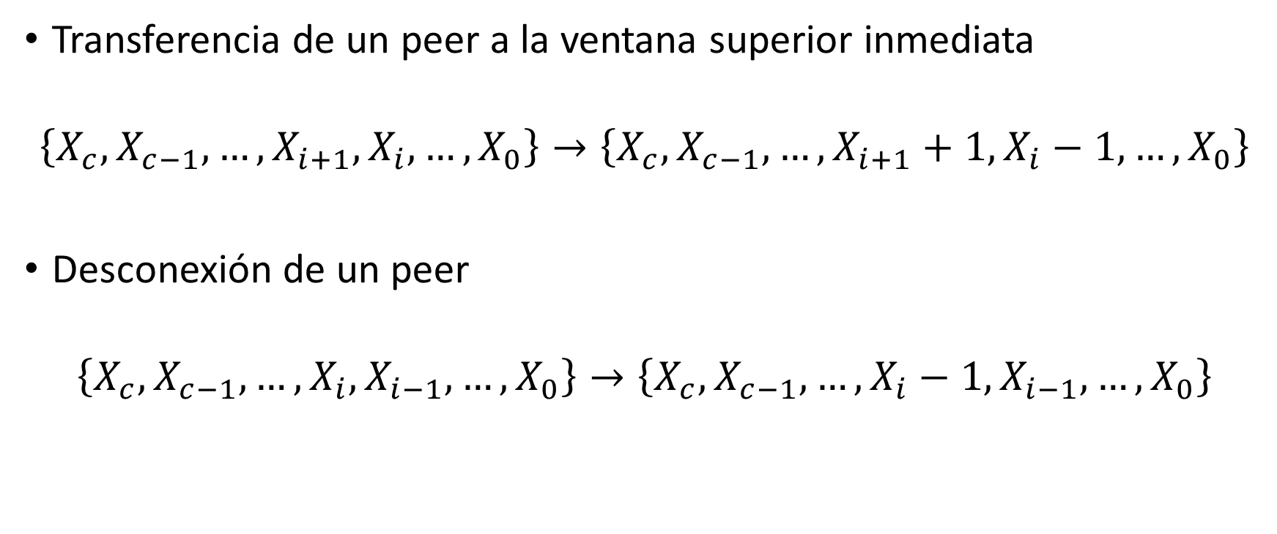
Eventos
Transferencia de un peer a la ventana superior inmediata
$$\left\{X_{c}, X_{c−1},…,X_{i+1},X_{i}, …, X_{0}\right\}→\left\{X_{c}, X_{c−1},…,X_{i+1}+1,X_{i}−1, …, X_{0}\right\}$$
Desconexión de un peer
$$\left\{X_{c}, X_{c−1},…,X_{i},X_{i−1}, …, X_{0}\right\}→\left\{X_{c}, X_{c−1},…,X_{i}−1,X_{i−1}, …, X_{0}\right\}$$

Slide 7
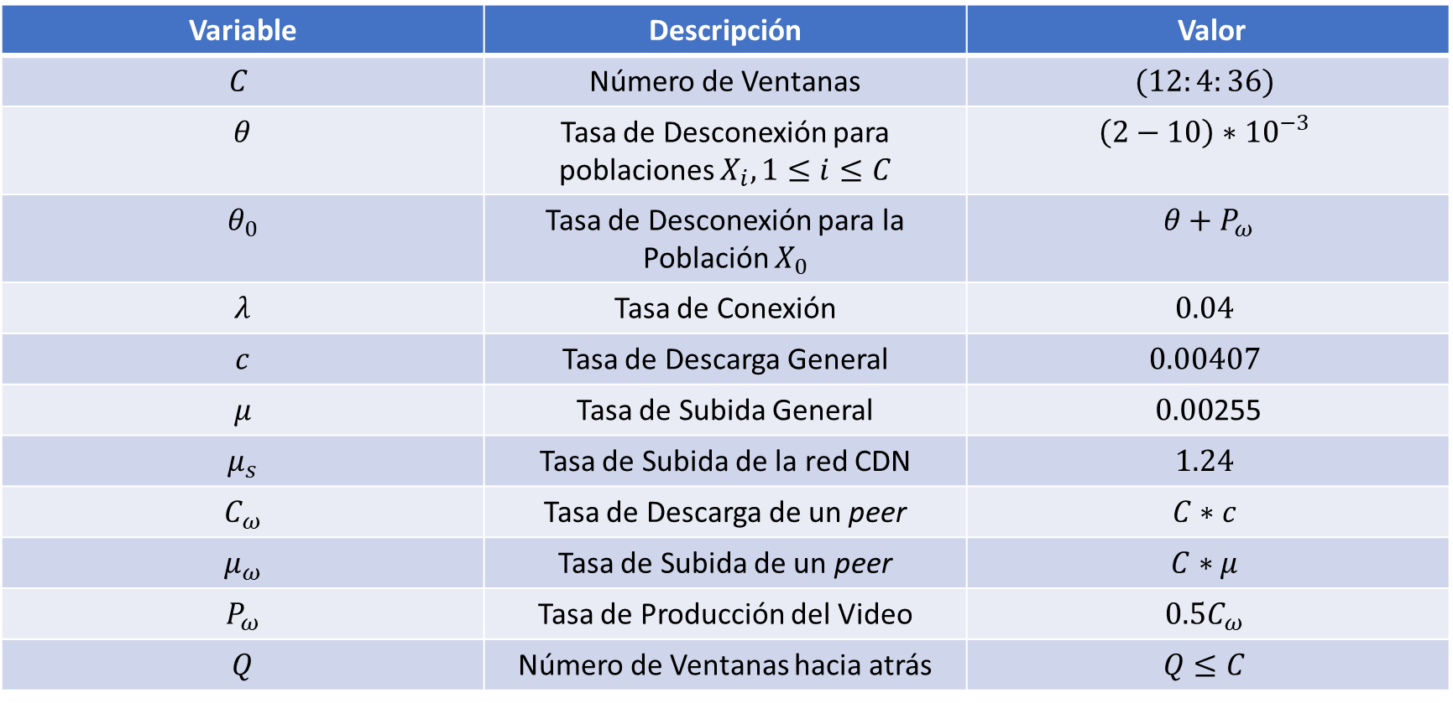
Parámetros
Variable | Descripción | Valor
$$C$$ | Número de Ventanas | $$(12:4:36)$$
$$θ$$ | Tasa de Desconexión para poblaciones $X_{i}, 1≤i≤C$ | $$\left(2−10\right)∗{10}^{−3}$$
$$θ_{0}$$ | Tasa de Desconexión para la Población $X_{0}$ | $$θ+P_{ω}$$
$$λ$$ | Tasa de Conexión | $$0.04$$
$$c$$ | Tasa de Descarga General | $$0.00407$$
$$μ$$ | Tasa de Subida General | $0.00$255
$$μ_{s}$$ | Tasa de Subida de la red CDN | $$1.24$$
$$C_{ω}$$ | Tasa de Descarga de un peer | $$C∗c$$
$$μ_{ω}$$ | Tasa de Subida de un peer | $$C∗μ$$
$$P_{ω}$$ | Tasa de Producción del Video | $${0.5C}_{ω}$$
$$Q$$ | Número de Ventanas hacia atrás | $$Q≤C$$
* $Q$es un parámetro exclusivo para el esquema de asignación de recursos Q ventanas hacia atrás

Slide 8
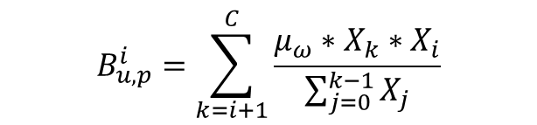

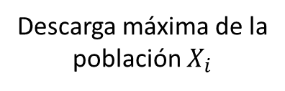

Cálculo de Anchos de Banda Consumido
$$B_{d}^{i}=min⁡\{C_{ω}∗X_{i},\sum_{k=i+1}^{C}{\frac{μ_{ω}∗X_{k}∗X_{i}}{\sum_{j=0}^{k−1}{X_{j}}}}+\frac{μ_{s}∗X_{i}}{\sum_{j=0}^{C−1}{X_{j}}}\}$$
Descarga máxima de la población $X_{i}$
Recursos que proporciona la red P2P
Recursos que proporciona la red CDN
$$B_{u,p}^{i}=\sum_{k=i+1}^{C}{\frac{μ_{ω}∗X_{k}∗X_{i}}{\sum_{j=0}^{k−1}{X_{j}}}}$$
$$B_{u,s}^{i}=\frac{μ_{s}∗X_{i}}{\sum_{j=0}^{C−1}{X_{j}}}$$
$$BW=C_{ω}∗X_{i}$$

Slide 9
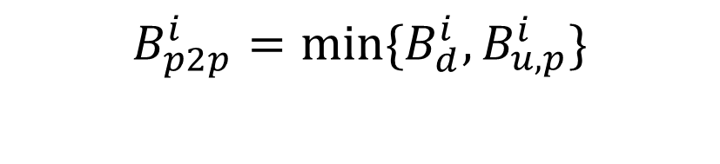



Abundancia
$$B_{d}^{i}=C_{ω}∗X_{i}(BW)$$
$$B_{p2p}^{i}=min⁡\{B_{d}^{i},B_{u,p}^{i}\}$$
Caso $B_{p2p}^{i}=B_{d}^{i}$
$B_{serv}^{i}=B_{d}^{i}$- $B_{p2p}^{i}$
$$B_{serv}^{i}=0$$
Caso $B_{p2p}^{i}=B_{u,p}^{i}$
$B_{serv}^{i}=B_{d}^{i}$- $B_{p2p}^{i}$
$$B_{serv}^{i}≠0$$

Slide 10


Penuria
$$B_{d}^{i}=C_{ω}∗X_{i}(BW)$$
$$B_{p2p}^{i}=min⁡\{B_{d}^{i},B_{u,p}^{i}\}$$
Caso $B_{p2p}^{i}=B_{d}^{i}$
$B_{serv}^{i}=B_{d}^{i}$- $B_{p2p}^{i}$
$$B_{serv}^{i}=0$$
Caso $B_{p2p}^{i}=B_{u,p}^{i}$
$B_{serv}^{i}=B_{d}^{i}$- $B_{p2p}^{i}$
$$B_{serv}^{i}≠0$$

Slide 11
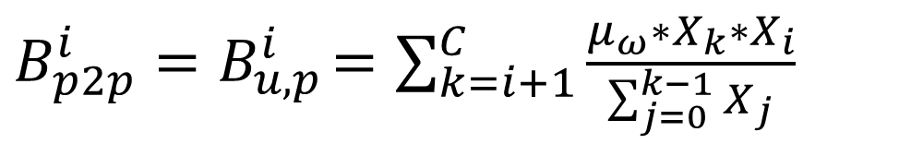

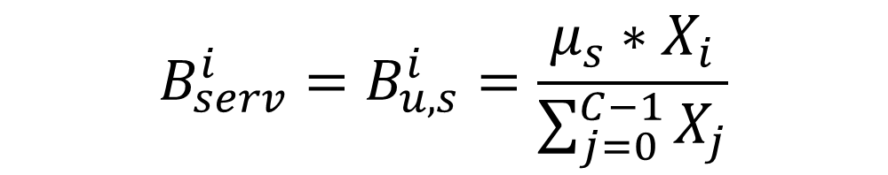
Penuria
$$B_{d}^{i}=\sum_{k=i+1}^{C}{\frac{μ_{ω}∗X_{k}∗X_{i}}{\sum_{j=0}^{k−1}{X_{j}}}}+\frac{μ_{s}∗X_{i}}{\sum_{j=0}^{C−1}{X_{j}}} \left(B_{u,p}^{i}+B_{u,s}^{i}\right)$$
$B_{p2p}^{i}=B_{u,p}^{i}$ $=\sum_{k=i+1}^{C}{\frac{μ_{ω}∗X_{k}∗X_{i}}{\sum_{j=0}^{k−1}{X_{j}}}}$
$$B_{serv}^{i}=B_{u,s}^{i}=\frac{μ_{s}∗X_{i}}{\sum_{j=0}^{C−1}{X_{j}}}$$

Slide 12
DU (poblaciones, iteraciones, estable)

Slide 13
Q (poblaciones, iteraciones, estable)

Slide 14
3 valores de Q iteracion

Slide 15
3 valores de Q estable

Slide 16
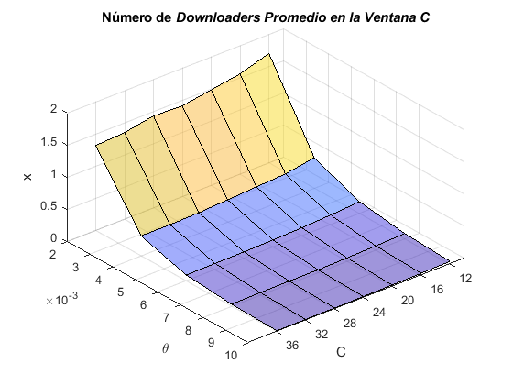
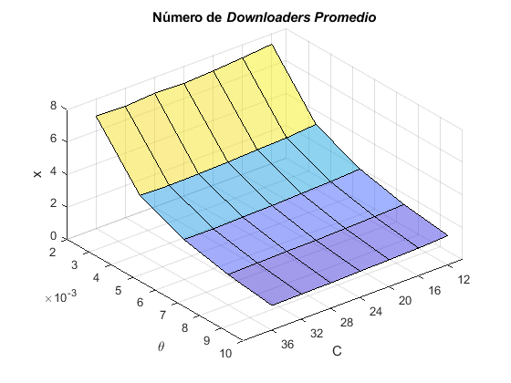
3D DU

Slide 17
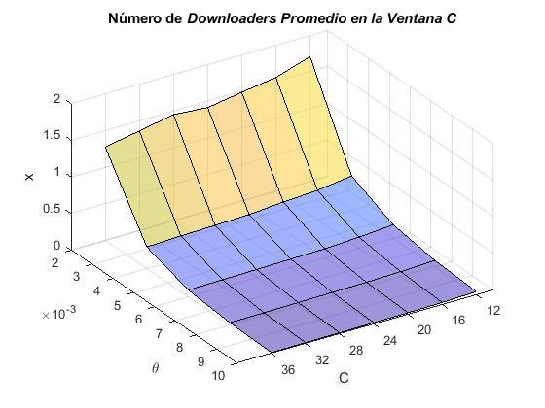

3D Q

Slide 18
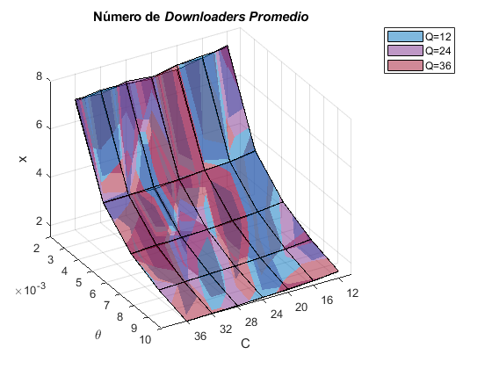
3 D para 3 valores de Q

